Slide 1


Муниципальное бюджетное дошкольное образовательное учреждение детский сад №22 г . Павлово
ДУХОВНО-НРАВСТВЕННОЕ ВОСПИТАНИЕ ДЕТЕЙ
В СИСТЕМЕ ДОШКОЛЬНОГО ОБРАЗОВАНИЯ
Педагогический проект
«ДОРОГА ДОБРА»
Нижегородская обл.
г. Павлово
2015г.

Slide 2

«Из всех наук, которые должен знать человек, главнейшая есть наука о том, как жить, делая как можно меньше зла и как можно больше добра».
Л.Н. Толстой

Slide 3


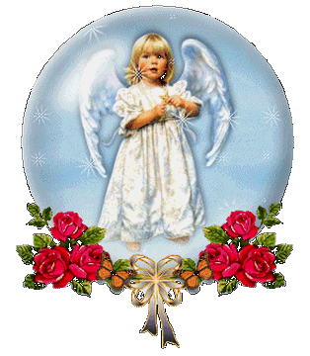
Цель: содействие целостному духовно-нравственному и социальному развитию личности ребенка-дошкольника, обеспечивая развитие его духовного, психологического и телесного здоровья, посредством его приобщения к высшим ценностям православной культуры, при освоении духовно-нравственных традиций народа (норм поведения, навыков общения и взаимной помощи).
Воспитать физически здоровую душу, интеллектуально развитую личность, наполненную духовной энергией, которой обладает православие.
Задачи:
Познакомить детей с народными праздниками, их обычаями, с традиционной кухней Православного праздника (блины, куличи, творожная пасха, яйца, ).
Формировать у детей первоначальные представления о духовном мире, знакомить с основными религиозными понятиями, элементарными сведениями из Священной Истории, жития Святых.
Способствовать восстановлению духовных связей между поколениями нашего народа.

Slide 4
Интересы участников проекта
У родителей
Потребность в рекомендациях по вопросам воспитания детей в семье.
Потребность в решении вопросов отношения детей к родителям.
Потребность родителей в возрождении семейных традиций.
Потребность в крепкой счастливой семье.
Потребность в христианском воспитании детей.
У дошкольников
Потребность в общении с Богом.
Потребность в любви и заботе со стороны родителей.
Потребность в общении с родителями.
Потребность в добрых отношениях между членами семьи.
Потребность в играх дома с родителями.
У педагога
Потребность обмена педагогическим опытом в вопросах православного воспитания.
Потребность в духовном росте.
Потребность в повышении профессионального уровня.
Потребность в крепкой счастливой семье.

Slide 5

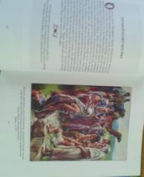
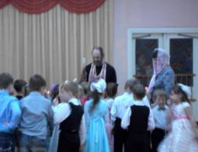
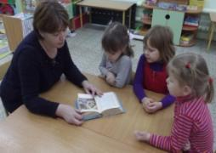
Алгоритм организации работы над проектом:
I этап: Вовлечение педагогов, родителей и детей в проектную деятельность;
II этап: Организация работы над проектом;
III этап: реализация проекта;
IV этап: подведение итогов.

Slide 6
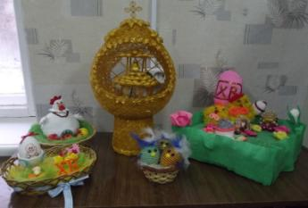
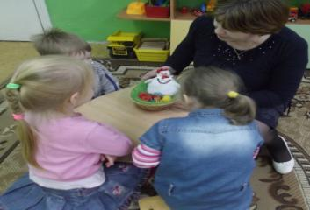
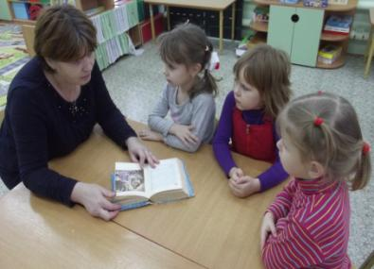
Работы из творческих мастерских
Знакомство с библией

Slide 7
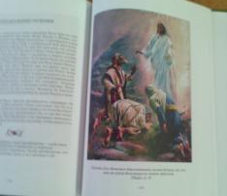
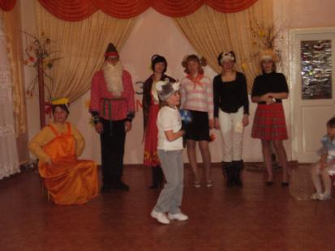
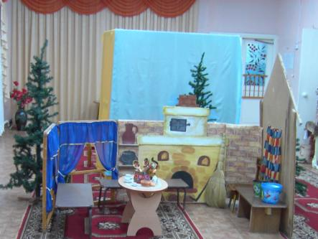

Slide 8
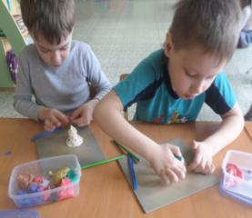
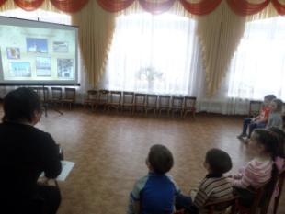
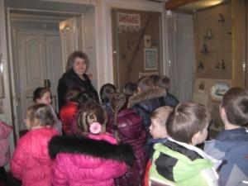
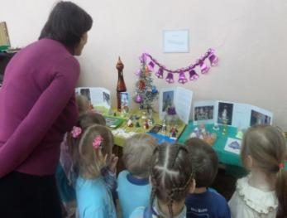
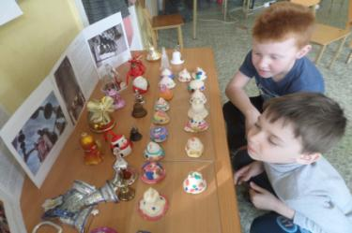
ЗНАКОМСТВО
С БОЖЬИМ
ХРАМОМ

Slide 9
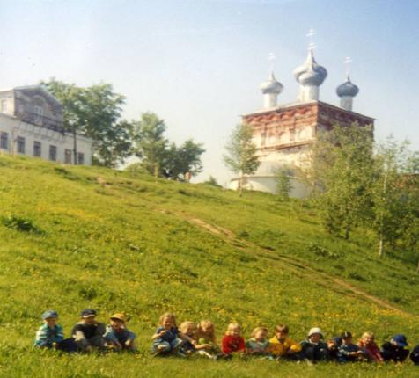
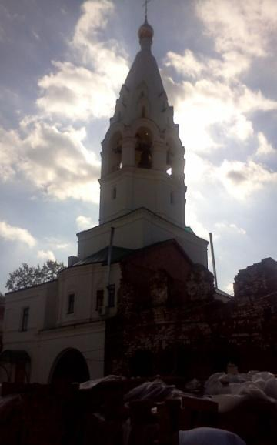

Slide 10
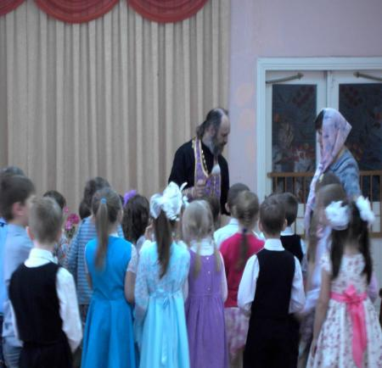
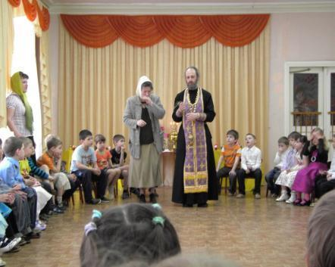
ПРАЗДНИК СВЯТОЙ ПАСХИ
Notes:
Сотрудничество с воскресной школой

Slide 11

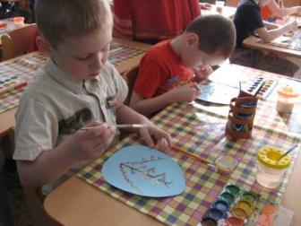
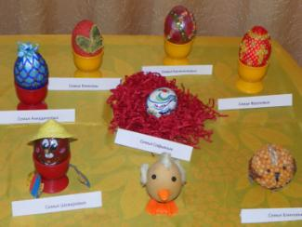
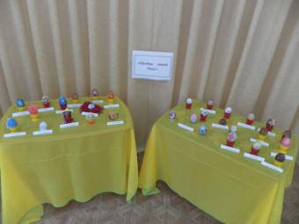
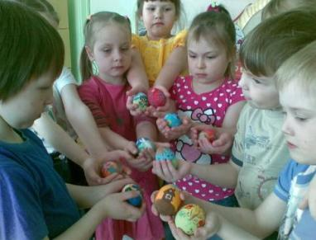
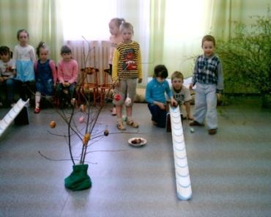
Notes:
Традиции русского народа

Slide 12
